Slide 1


Slide 2









-
-
-
-
-

Slide 3


Slide 4








Slide 5
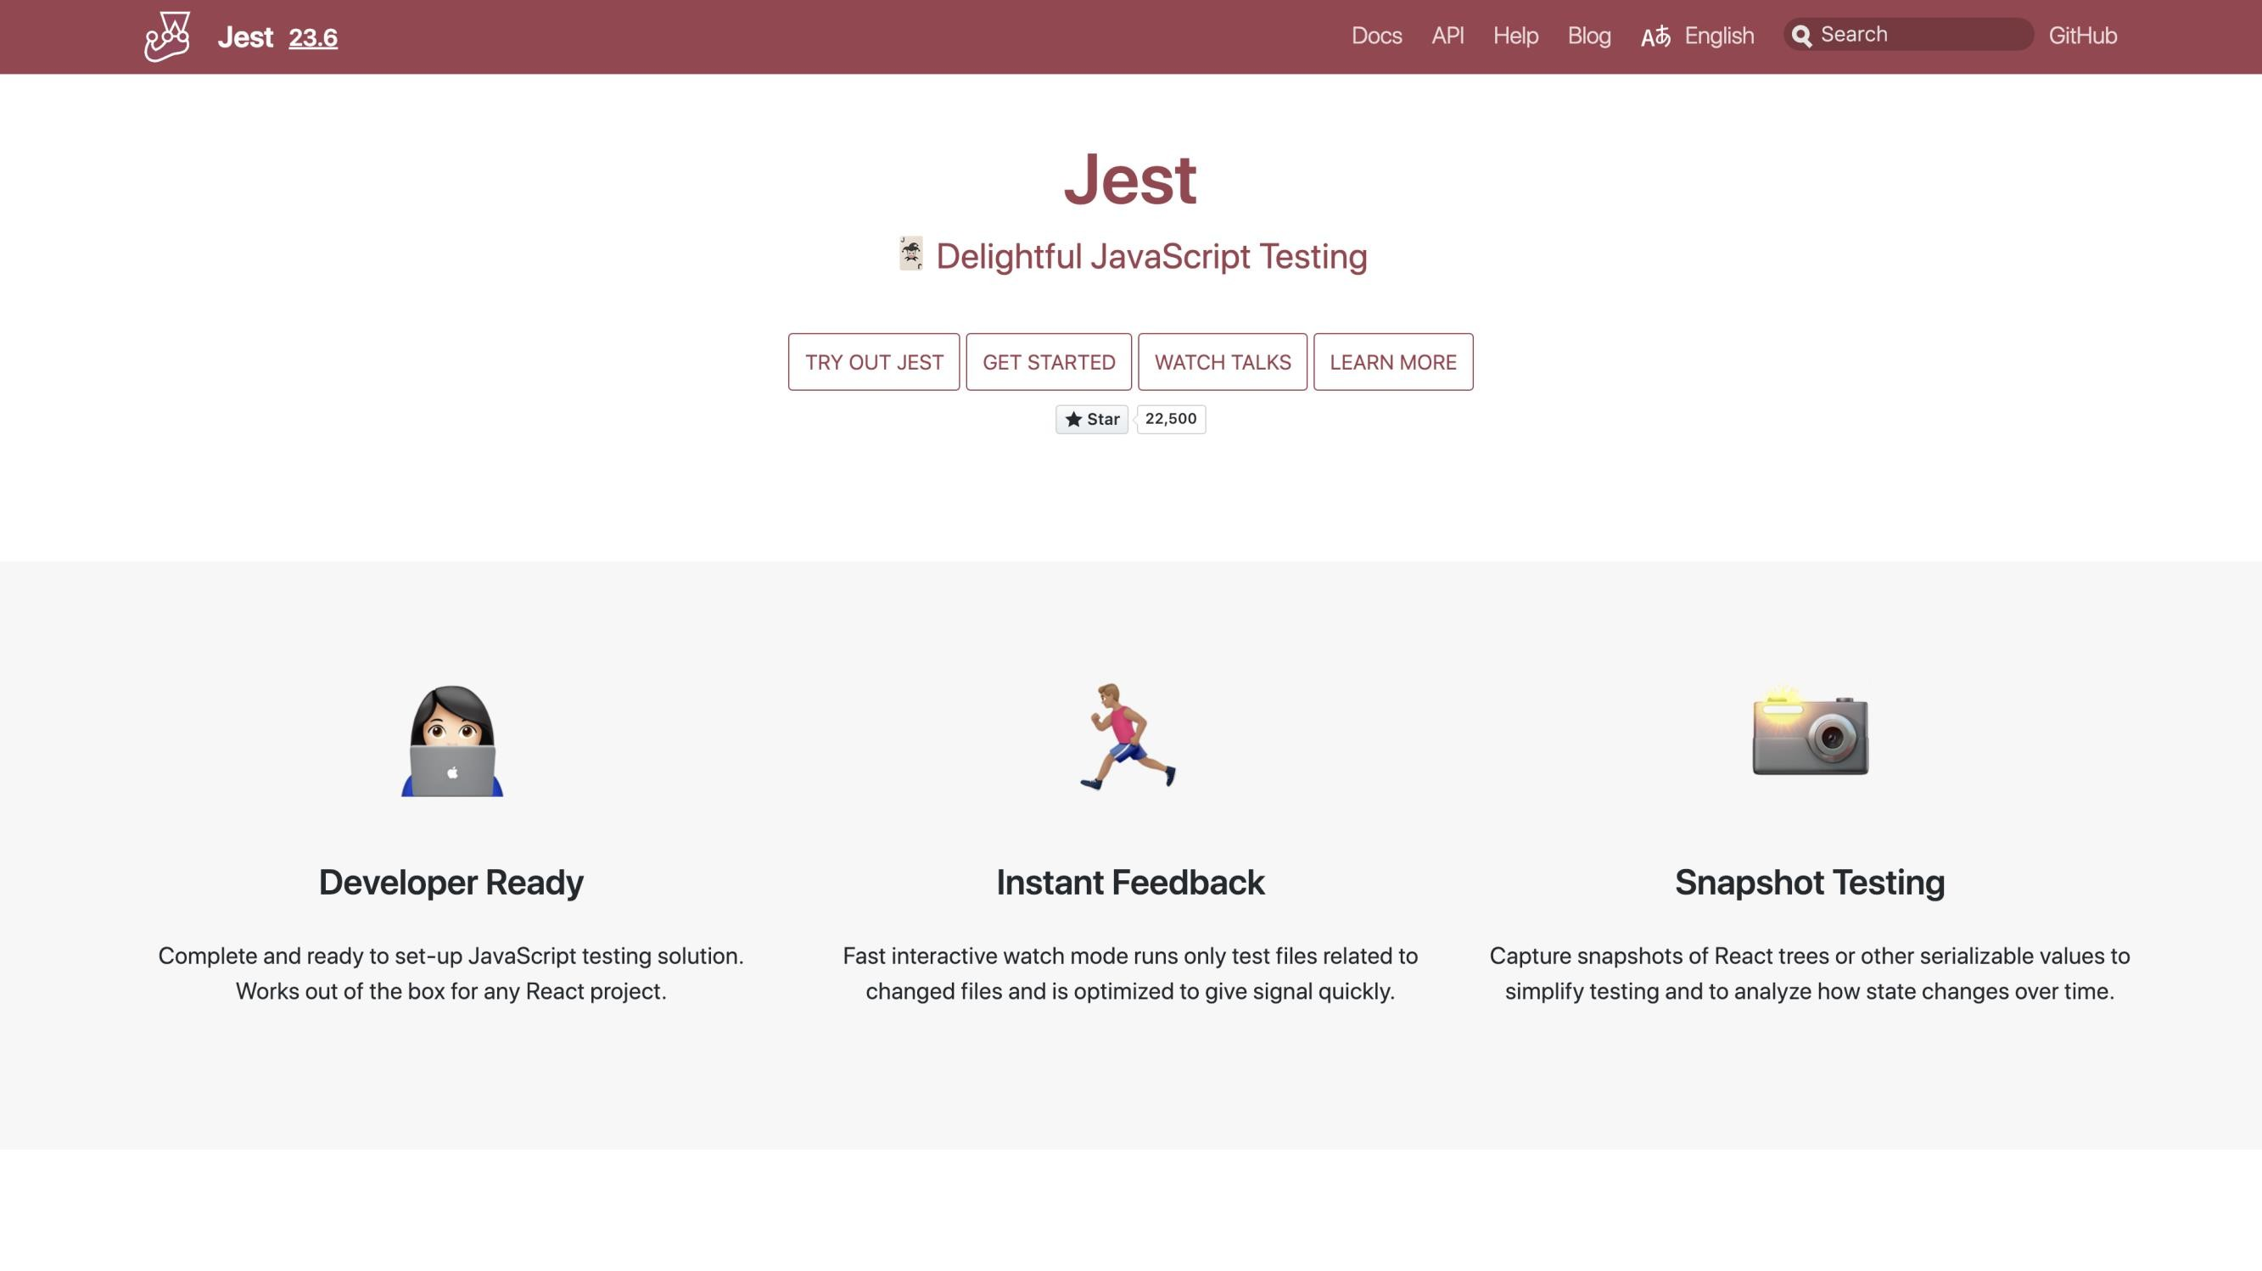

Slide 6


Slide 7







Slide 8


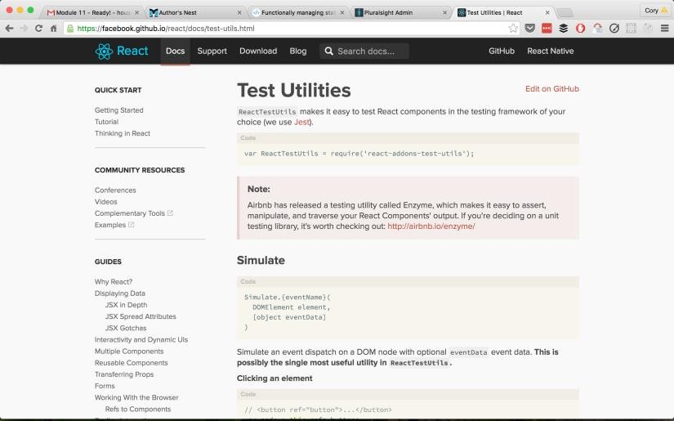




Slide 9






Slide 10









▪
▪
▪
-
-
-

Slide 11
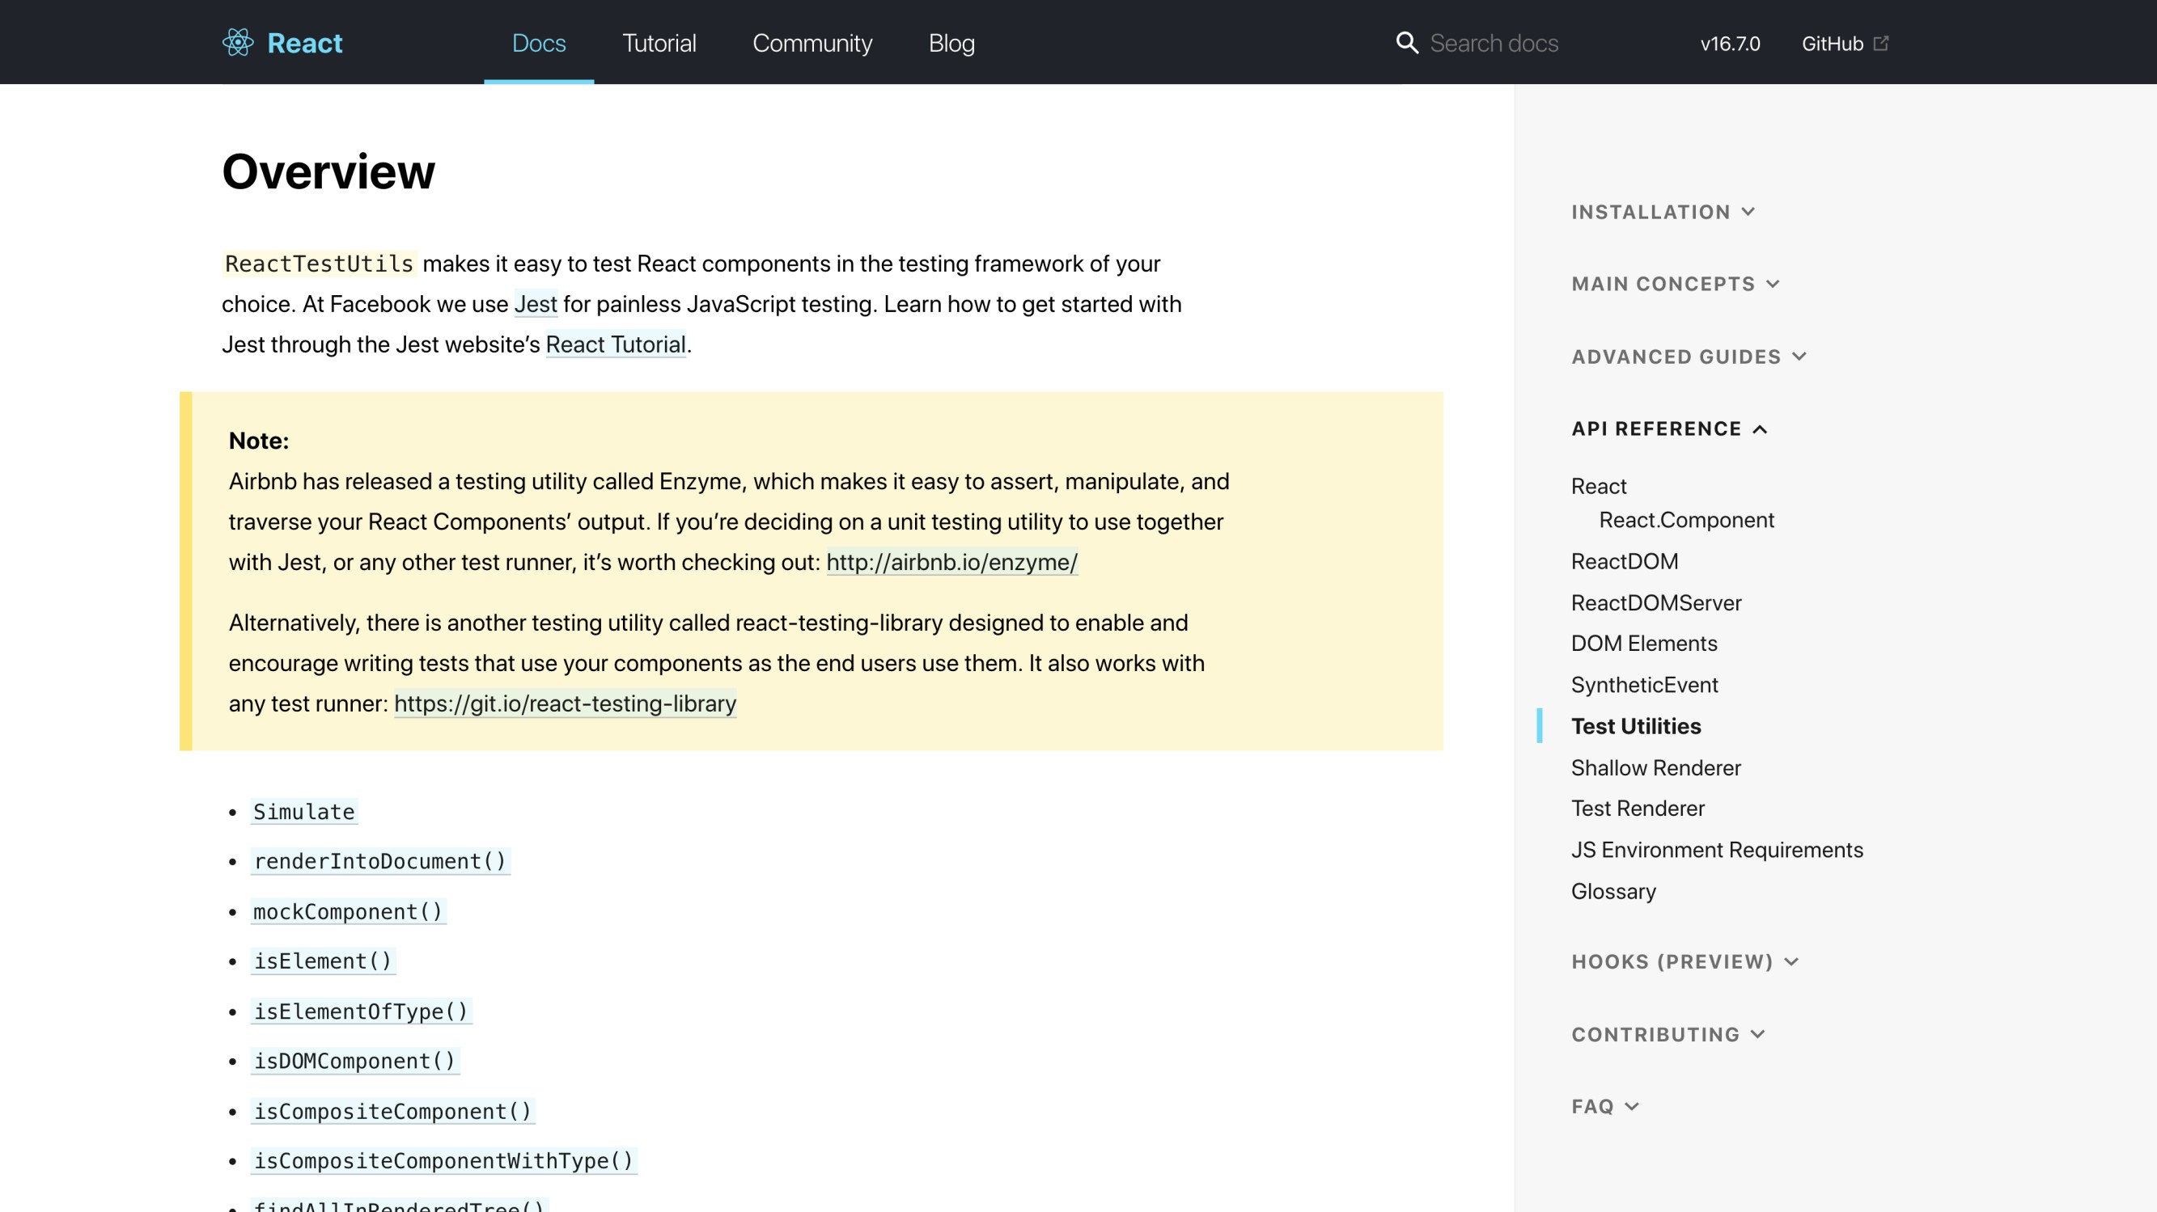

Slide 12






Slide 13
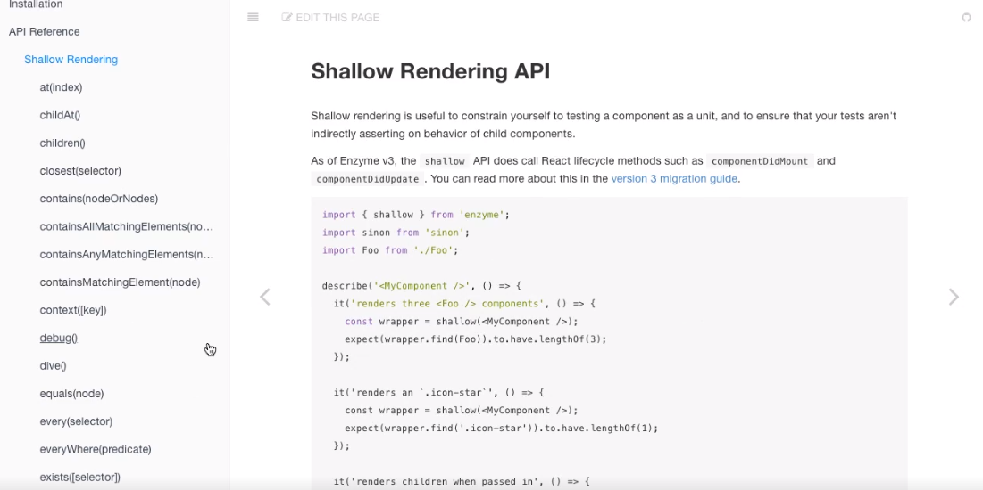

Slide 14
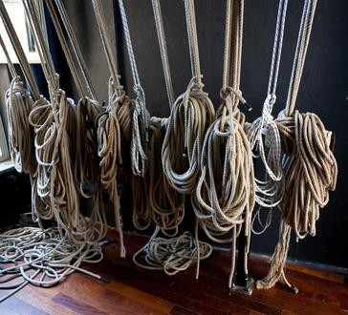






-
-
-

Slide 15
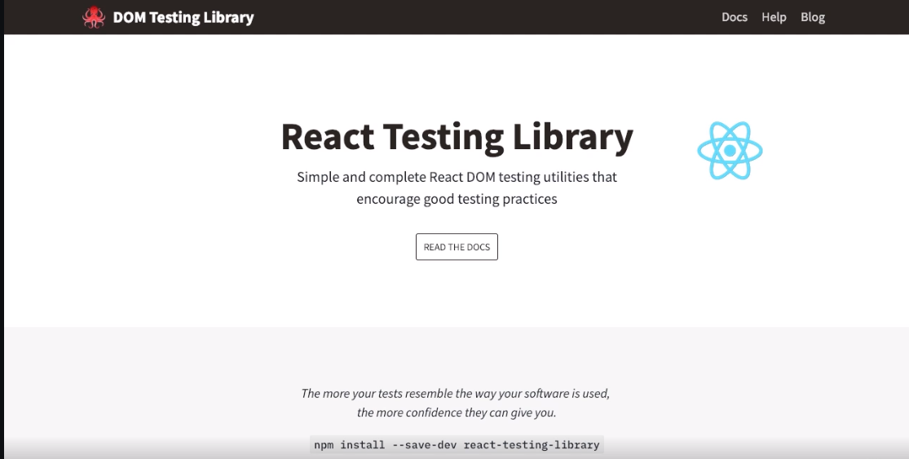

Slide 16
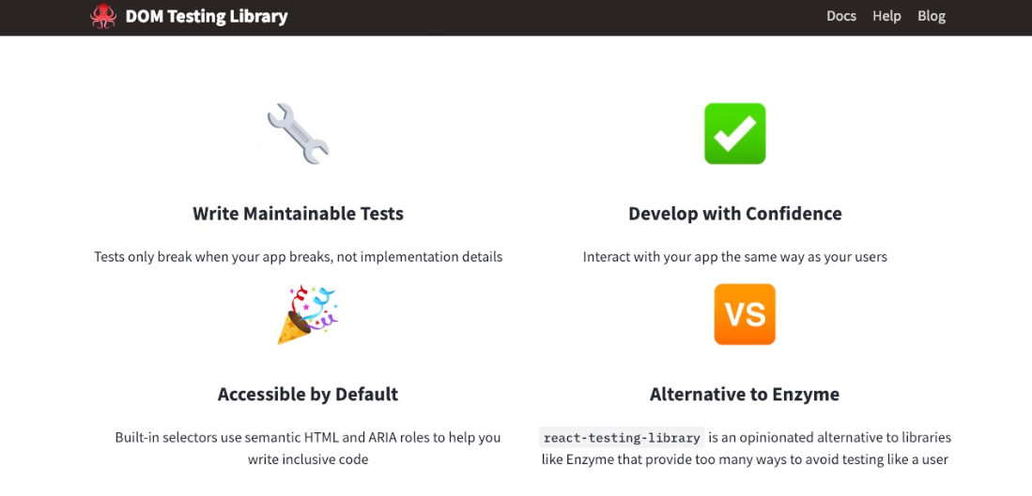

Slide 17
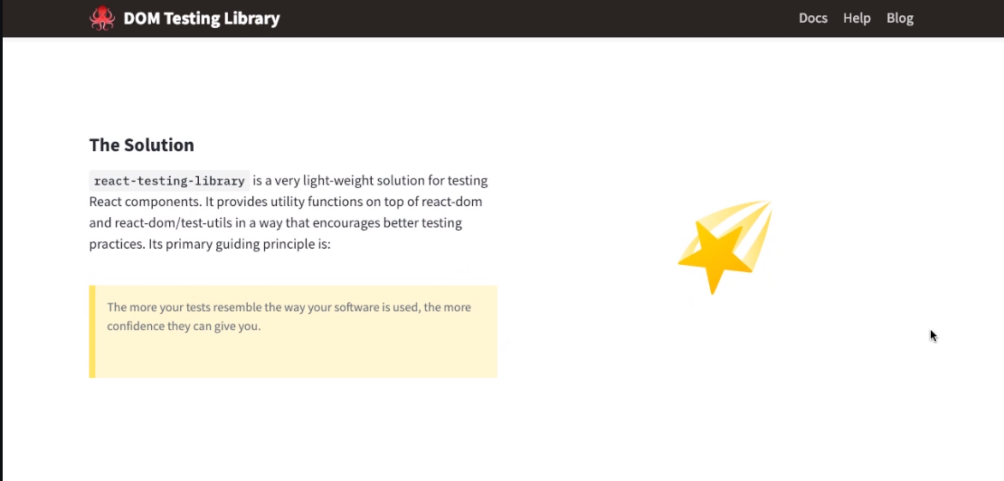

Slide 18
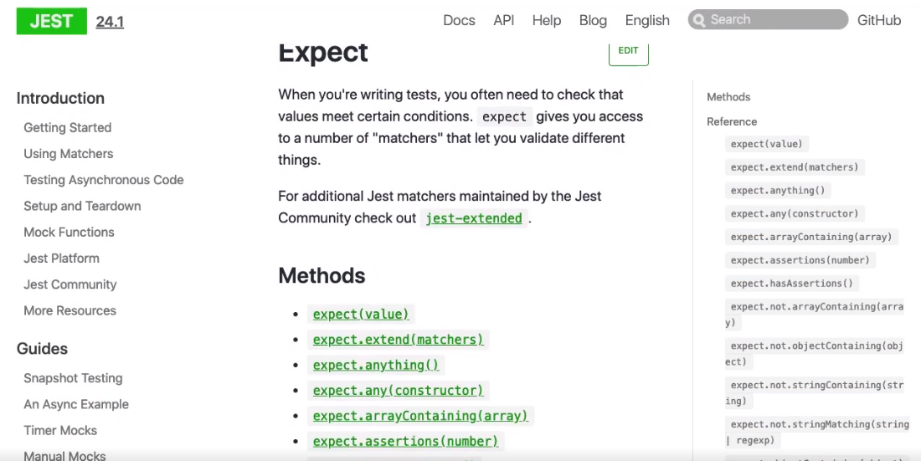

Slide 19
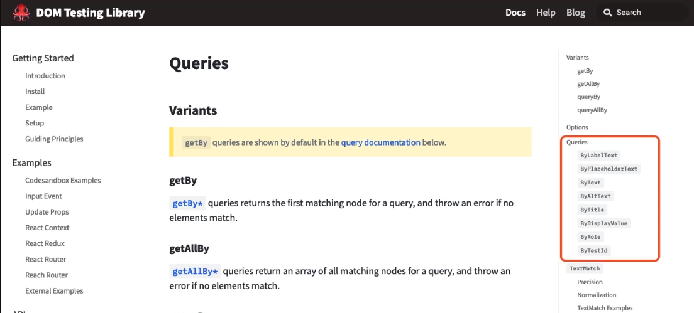

Slide 21


Slide 22








Slide 23


Slide 24




-
-
-
-

Slide 25









Slide 27







Slide 28




-
-

Slide 29


Slide 30




-
-
-
-

